Slide 1
Александр Невский – заступник земли Русской
МОУ КОНСТАНТИНОВСКАЯ СШ
)
П. Константиновский, 2023

Slide 2
В 2021 г. исполнилось 800 лет со дня рождения святого благоверного князя Александра Невского. Празднование данного события было организовано в соответствии с Указом Президента РФ от 23.06.2014 № 448.

Slide 3
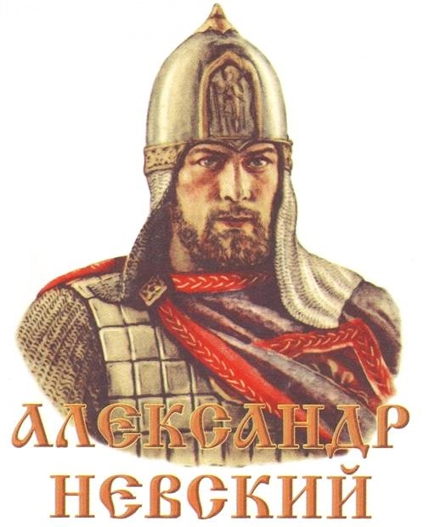
Александр Ярославович Невский (1221 – 1263)
Происходил из рода Владимиро-Суздальских великих князей;
Князь Новгородский (1236 – 1251);
Великий князь Киевский;
Великий князь Владимирский с 1252;
Полководец, святой Русской православной церкви;
Канонизирован Русской православной церковью 1548 г.

Slide 4
Детство. Юность. Княжение.
Александр Невский родился в городе Переславль-Залесский
В 4-летнем возрасте прошёл обряд посвящения в войны в Спасо-Преображенском соборе и стал княжичем
В 1230 г. отец (Ярослав Всеволодович) посадил Александра вместе со страшим братом на княжение в Новгороде. Но через 3 года Фёдор умирает, а Александр остаётся единственным правопреемником княжества
В 1236 г. отец уезжает в Киев, затем во Владимир, а 15-летний княжич остаётся самостоятельно править Новгородом

Slide 5
События 1240 и 1242 годов – ключевые в биографии русского князя

Slide 6
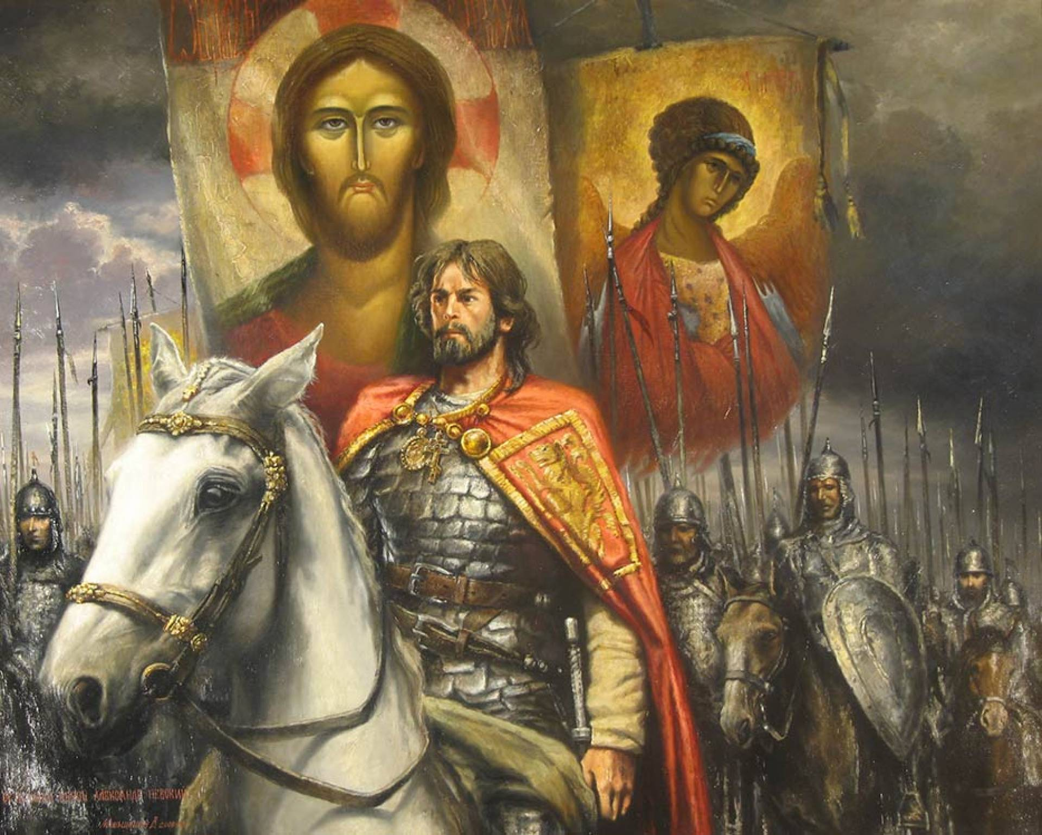
Правление князя Александра выпало на чрезвычайно трудное время: враги нападали на Русь одновременно с разных сторон: с востока – татаро-монголы, с запада – латиняне.
Богатый Новгород от татар откупился, а от Литовского государства и шведов откупиться не получилось.
Шведы двинулись в поход против Новгорода в 1240 г.

Slide 7
Невская битва
Александр решил немедля идти к Неве и, пока враги пребывают в самоуверенной беспечности, ударить на них.
15 июля 1240 года состоялась Невская битва, знаменательная тем, что войска Александра без поддержки основной армии разбили лагерь шведов у устья реки Ижоры.
Эта битва дала Александру имя Невского.

Slide 8
Ледовое побоище
В 1240 году немецкие рыцари захватили крепость Изборск, затем Псков. Над Новгородом нависла угроза с запада. Борьбу против врагов вновь возглавил Александр Ярославич Невский.
Решающая битва произошла на льду Чудского озера 5 апреля 1242 года и вошла в историю как Ледовое побоище.
А. Невский был великолепным стратегом и тактиком, умело использовал против врагов особенности северных водоемов.
Битва происходила на озере, ледяной покров которого в это время был уже тонким. Неповоротливых рыцарей, облаченных в тяжелые доспехи, русские воины заманили на тонкий лед. С флангов их атаковала русская конница, она и завершила разгром иноземцев.

Slide 9
В 1247 г. к Александру Невскому обратился Батый:
«Мне покорились многие народы, неужели ты один не хочешь покориться моей державе? Если хочешь сберечь землю свою, то приходи поклониться мне, и увидишь честь и славу царства моего»
Пойдя на уступки и насладив дипломатические отношения с Ордой, Александр спас ослабленную Русь от полного уничтожения.
Чтобы умилостивить хана, Александр лично отправился с дарами в Орду.

Slide 10
Смерть Александра Невского
Осенью 1263 г. Александр Невский «уже слабый здоровьем» вернулся на Русь из Орды в Нижний Новгород, а оттуда в Городец. Здесь 14 ноября 1263 года он скончался, предварительно приняв схиму.
Во время его погребения во владимирском монастыре Рождества Богородицы 23 ноября 1263 года произошло событие о котором в летописи сказано: «Чудо дивно и памяти достойно»

Slide 11
14 ноября 1263 года князь Александр скончался. Митрополит Кирилл, узнав о смерти великого князя, с горечью произнёс: «Зашло солнце Русской земли».
25 февраля 1547 года Александр Невский причислен к лику святых.
В 1724 году мощи князя Александра Невского были торжественно перенесены в Александро-Невскую лавру в Санкт-Петербурге.

Slide 12
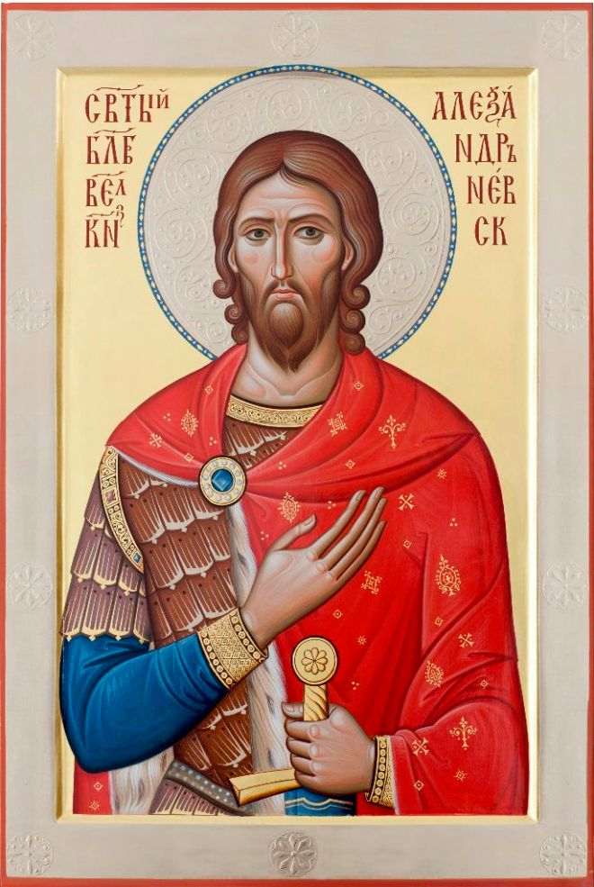
Почитание Александра Невского как святого началось до того, как он был канонизирован Русской православной церковью в 1547г. Там где люди истово просили у него чуда, оно непременно случалось. Святой вставал из гробницы и ободрял соотечественников.
Notes:
Например, накануне Куликовской битвы в 1380 г

Slide 13
Известные фразы Александра Невского
«Надо крепить оборону на Западе, а друзей искать на Востоке»
Александр Невский
«Кто к нам с мечом придёт, тот от меча и погибнет!»
Александр Невский
«Верьте в себя и боритесь за поставленную цель!»
Александр Невский

Slide 14
Вывод:
Каждое время имеет свой духовный идеал, воплощённый в конкретной личности. Без идеала, понятному каждому человеку, не может жить никакой народ и не может быть достойным образом жить отдельный человек.
Александр Невский вошёл в русскую историю как хранитель православной веры, справедливый правитель и доблестный воин.
Благодаря Александру Невскому Русь сохранила своих князей, православную веру – он повлиял на судьбы будущих столетий России.

